Slide 1
עמותת הוותיק גליל מערבי על יד מ.א. מטה אשר עמותה עצמאית רשומה
מעודכן ל -2021

Slide 2
יעוד העמותה
ליזום, להקים ולהפעיל מערך שירותים איכותי ומגוון לאזרחים הוותיקים תושבי מטה אשר בגילאי 60-120, למען שיפור איכות חייהם, לאריכות ימיהם, ולמתן כלים ואפשרויות לצמיחה ולהתפתחות אישית במרחבים חברתיים תומכים.
להשפיע על עיצוב מחדש של תפיסת הזקנה ברמה היישובית, העצמתם של הוותיקים, שמירה על תחושת השייכות שלהם ועל מקומם בקהילה, ובהמשך השתתפותם הפעילה בחיי הקהילה, תוך הכרה בערכם ובכבודם.
לפעול לקירוב לבבות בין וותיקי הישובים הערביים לוותיקי הישובים היהודים במועצה.

Slide 3
תחומי הליבה של פעילות העמותה
עמותת הוותיק
מעורבות בישובים
יזמות ותעסוקה
רווחה וסיעוד
תרבותהשכלהפנאי
כפרים ערביים
ניצולי שואה
קשרים בין דוריים
התנדבות

Slide 4
מעגלי הפעילות בכל אחד מתחומי הליבה

Slide 5
רווחה וסיעוד
מרכז יום נווה אשר
תכנית ליווי, יעוץ והדרכה לחולים דמנטיים ולבני משפחותיהם
ימי עיון, הרצאות ומפגשים בתחום במועדוני הישובים
מועדונים בישובים
קבוצות תמיכה לבני משפחה מטפלים בחולי אלצהיימר
שירות ארוחות חמות
קהילות כפריות תומכות: סיוע רפואי, רגשי ואחזקת הבית
"יחידת מעין" – יחידה לתשושי נפש

Slide 6
תרבות השכלה ופנאי
יהל
נופשונים בארץ
מרכז הכוונה וצמיחה + 60 UP
טיולים יומיים בארץ
אירועי חג ותרבות
אתר אינטרנט של העמותה
טיולי חו"ל

Slide 7
ניצולי שואה
תיאטרון בין דורי עם ניצולי שואה
סיוע לבירור זכויות במדינה
מפגשי לימוד וחוויה במוזיאון בית לוחמי הגטאות
קהילה תומכת
מועדונים בישובים לניצולי שואה

Slide 8
סקר גמלאים צעירים לגבי צרכים בתחום התעסוקה נעשה לפני הקורונה
יזמות
ותעסוקה
קורסים לקראת פרישה
תכנית "הפלוס ב- 60 " שיתוף פעולה עם מעברים
"מעברים" –ליווי אישי וקורסים בתחום היזמות והתעסוקה

Slide 9
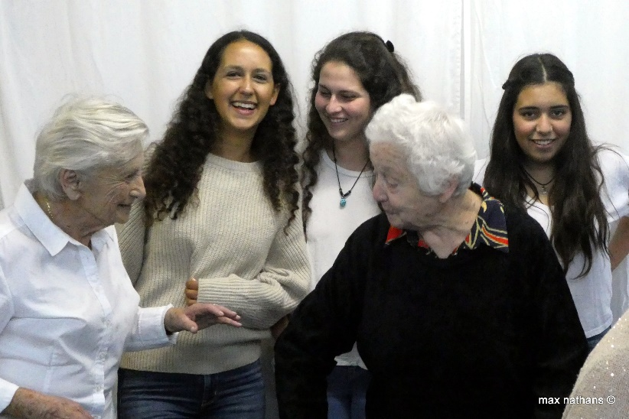
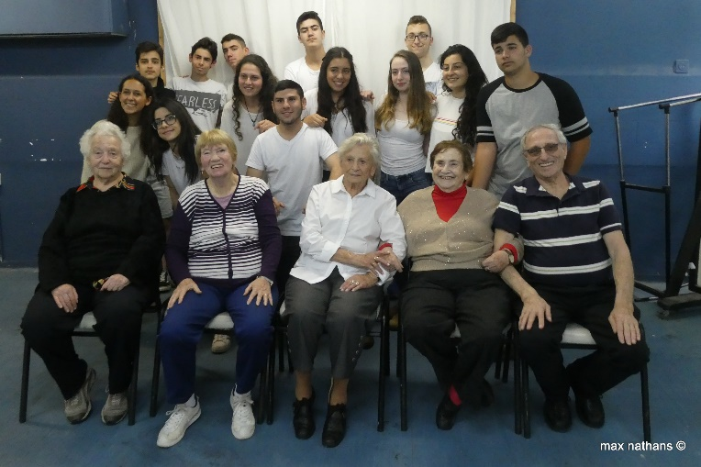
קשר בין דורי
פרויקטים ופעילויות בבתי הספר
תאטרון בין דורי
פעילויות ופרויקטים בישובים

Slide 10
מעורבות בישובים
סדנאות צמיחה והתפתחות לגמלאים צעירים,
"מביטים קדימה"
ליווי מועדוני
וותיקים בישובים
מפגשים בלתי אמצעיים
במועדוני הוותיקים בישובים
מתנדבים וותיקים
בתחומים שונים
אנשי קשר /ועדות וותיקים
בכל הישובים

Slide 11
התנדבות
פרויקט "שומרי הנחל" – מנקים ומסבירים על נחלי
הגליל המערבי
פרויקט שימור אתרי מורשת באזור הגליל המערבי
מתנדבים במערכת החינוך
מקשרי תעסוקה בישובים – שיתוף פעולה עם מעברים - "הפלוס ב- 60"
קבלת המבקרים במוזיאון בית לוחמי הגטאות
ביקורים בבתים של מרותקי בית

Slide 12
העמקת הקשר עם וותיקי הכפרים הערביים
מפגשים בין וותיקי שני הכפרים
מועדון פעיל
בערב אל עראמשה
טיולים יומיים
ברחבי הארץ
מועדון פעיל
בשיח דנון
מפגשים עם מועדוני וותיקים בקיבוצים ובמושבים
העמקת הקשר
למדינת ישראל

Slide 13
תודה על ההקשבה!

